Slide 1
Отчет
работы отборочной комиссии 2021 г.

Slide 2
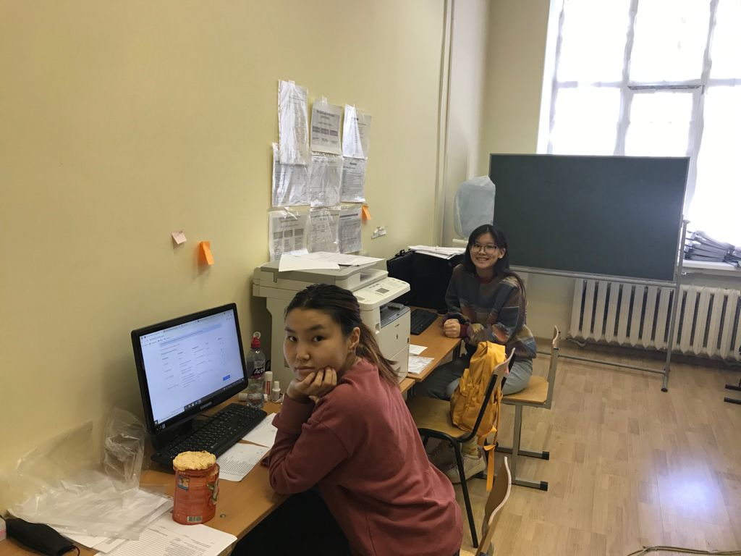
Приемная кампания - 2021
ОК ИП ГУК 420 каб.
Отв. секретарь ОК – Матвеева Н.В.
Зам. отв. секр. ОК – Захарова А.Д.
Студенты-волонтеры на ПК-2021:
Лукина Надежда Семеновна гр. КП-19
2. Андреева Айлана Лазаревна гр. СР-19

Slide 3
План приема в ИП СВФУ на 2021-2022 уч. г.
бакалавриат, специалитет, магистратура
№ п/п | Уровень образования | Очная форма |  | Заочная форма
 |  | Бюджет РФ | Комм | Бюджет РФ | Комм
1 | Бакалавриат, специалитет | 109 | 9 | 25 | 2
2 | Магистратура | 17 | 2 | 9 | 2
ВСЕГО: |  | КЦП - 160

Slide 4
Код НПС | НПС (образовательная программа) | КЦП | Особая квота | Целе вые | Общий конкурс | Коммерческие | СБЕ особая квота | СБЕ целевые | СБЕ общий конкурс | СБЕ коммерческие | СБЕ всех зачисленных | ВСЕГО подано заявлений | Конкурс
37.03.01 | Психология | 20 | 2 | 4 | 14 |  | 61 |  | 68,9 |  | 67,92 | 113 | 5.65
37.05.01 | Клиническая психология (Психология здоровья и спорта) | 27 | 1 |  | 26 |  |  |  | 57,11 |  | 57,11 | 75 | 2.78
39.03.02 | Социальная работа (Психосоциальная работа с населением) | 22 | 3 | 2 | 17 | 2 | 65 |  | 62,13 | 51,5 | 59,83 | 106 | 4.82
44.05.01 | Педагогика и психология девиантного поведения (Психолого-педагогическая профилактика девиантного поведения) | 40 | 2 | 4 | 34 |  |  | 55,67 | 62,91 |  | 61,65 | 102 | 2.86
Всего |  | 109 | 8 | 10 | 91 | 2 | 63 | 55,67 | 61,85 | 51,5 | 61,05

Slide 5
Код НПС | НПС (образовательная программа) | КЦП | Выпускники школ | Выпускники СПО
37.03.01 | Психология | 20 | 2 | 18
37.05.01 | Клиническая психология (Психология здоровья и спорта) | 27 | 13 | 14
39.03.02 | Социальная работа (Психосоциальная работа с населением) | 22 | 2 | 20
44.05.01 | Педагогика и психология девиантного поведения (Психолого-педагогическая профилактика девиантного поведения) | 40 | 14 | 26
39.03.02 | Социальная работа (Психосоциальная работа с населением) (заочно) | 25 | 3 | 22
Всего |  | 134 | 34 | 100

Slide 6
 | КЦП | Целевой прием | Всего подано заявлений | Конкурс
Социальная работа (Социальная и психологическая помощь семье) (очная форма обучения) | 7 | 1 | 23 | 3.29
Психолого-педагогическое образование (Психология и педагогика образования одаренных детей) (очная форма обучения) | 10 | 2 | 31 | 3.1
Социальная работа (Социальная и психологическая помощь семье) (заочная форма обучения) | 9 | 2 | 41 | 4.56
Итого: | 26 | 5 | 95

Slide 9
ВЗАИМОДЕЙСТВИЕ С ПОСТУПАЮЩИМИ:
способы подачи
Бакалавриат, специалитет
ЛИЧНО или через доверенное лицо;
ОНЛАЙН посредством электронной информационной системы СВФУ (личный кабинет абитуриента) priem2021.s- vfu.ru;
ОНЛАЙН с использованием суперсервиса "Поступление в вуз
онлайн" посредством федеральной государственной информационной системы «Единый портал государственных и муниципальных услуг (функций)» - при поступлении в головной вуз на программы бакалавриата и специалитета (ОФ + ОЗФ, целевое обучение, общий конкурс);
через операторов почтовой связи общего пользования.
с 2021 г.

Slide 10
ВЗАИМОДЕЙСТВИЕ С ПОСТУПАЮЩИМИ:
способы подачи
Бакалавриат, специалитет, магистратура
При приеме не представляется:
оригинал (заверенная копия) документа об образовании;
оригинал (заверенная копия) договора о целевом обучении
Вне зависимости от способа приема документов

Slide 11
Количество заявлений
бакалавриат, специалитет, магистратура
Поступающий может одновременно участвовать в конкурсе не более чем в 5 вузах по РФ.
Бакалавриат, специалитет:
- не более чем по 5 образовательным программам в головном вузе СВФУ;
- не более чем по 3 образовательным программам отдельно в каждом из
филиалов СВФУ.
Максимальное количество специальностей и (или) направлений подготовки, по которым поступающий вправе одновременно участвовать в конкурсе по программам бакалавриата и программам специалитета в СВФУ, составляет 10.
Магистратура – не более чем по 3 образовательным программам.

Slide 12
Сроки проведения вступительных испытаний
бакалавриат, специалитет, магистратура
 | Бакалавриат, специалитет | Магистратура
на бюджетные места | 16 июля - 29 июля | 11 августа - 20 августа
на платные места | 16 июля - не позднее 22 октября | 11 августа - не позднее 22 октября
Расписание на сайте

Slide 13
Расписание вступительных испытаний на прием 2021/22 уч. г.
№ | Наименование направления подготовки (специальности) | Вступительное испытание | Дата, время экзамена | Дата, время резервного дня | Платформа проведения экзамена
Бакалавриат
1 | Социальная работа (Психосоциальная работа с населением) | Собеседование по основам социальной работы | 21.08.21 10:00 22.07.21 10:00 | 23.07.21 18:00 24.07.21 18:00 26.07.21 18:00 | ZOOM (Всего прошли 92 абитуриента)

Slide 14
Расписание вступительных испытаний на прием 2021/22 уч. г.
№ | Наименование направления подготовки (специальности) | Вступительное испытание | Дата, время консультации | Дата, время экзамена | Дата, время резервного дня | Платформа проведения экзамена
Магистратура
1 | Социальная работа (Социальная и психологическая помощь семье) | Междисциплинарный экзамен профильной направленности | 11.08.21 10:00 | 12.08.21 10:00 | 13.08.21 10:00 | ZOOM (очно – 17; заочно – 23)
2 | Психолого-педагогическое образование (Психология и педагогика образования одаренных детей) | Междисциплинарный экзамен профильной направленности | 11.08.21 13:00 | 12.08.21 13:00 | 13.08.21 13:00 | ZOOM (всего – 19)

Slide 15
Зачисление на основании заявления о согласии на зачисление
Бакалавриат, специалитет, магистратура
Зачисление на основании
заявления о согласии на зачисление
Поступающий обязуется в течение первого года обучения
предоставить оригинал документа об образовании
пройти медицинские осмотры
предоставить оригинал договора о целевом обучении / заверенной копии (при поступлении на целевое обучение)

Slide 16
Зачисление
бакалавриат, специалитет, магистратура
 | Бакалавриат, специалитет | Магистратура
Формирование списков поступающих | 2 августа | 23 августа
Завершение приема заявлений о согласии на зачисление от лиц, поступающих без вступительных испытаний, в рамках особой и целевой квот | 4 августа | 18 ч. 00 мин. (по местному времени) 23 августа
Зачисление без вступительных испытаний, на места в рамках особой и целевой квот | 6 августа | 24 августа
Завершение приема заявлений о согласии на зачисление от лиц, поступающих по общему конкурсу | 11 августа | 18 ч. 00 мин. (по местному времени) 25 августа
Зачисление по общему конкурсу | 17 августа | 26 августа

Slide 17
СПАСИБО ЗА ВНИМАНИЕ!

